Slide 1






PALVELUT
TIETOJA MEISTÄ
YHTEYSTIEDOT
FI SWE EN
Etusivu
NOSTO- JA KULJETUSPALVELUT
AMMATTITAIDOLLA
Sijaitsemme Porvoossa. Vuokrattavien nosturien valikoimaamme kuuluu täysin koulutettu ja kokenut kuljettaja/operaattori?.
Ammattitaitoinen palvelu taattu. Huolehdimme asiakastyytyväisyydestä saapumalla ajoissa ja suorittamalla työn aikataulussa.
Hyvin hoidetut nosturimme ovat sertifioituja ja niitä tarkastetaan vuosittain varmistaaksemme niiden täyttävän Suomen turvallisuusstandardit.
© AM Nostot Oy 2023
PALVELUEHDOT
TILAAJAVASTUU

Slide 2
ETUSIVU
TIETOJA MEISTÄ
YHTEYSTIEDOT
FI SWE EN
NOSTOPALVELUT
Palvelut -sivu
Kuva autosta
DEMAG AC50
DEMAG AC80
LISÄTIEDOT
LISÄTIEDOT
Buttonin takana tarkemmat tiedot PDF-muodossa?
PALVELUEHDOT
TILAAJAVASTUU

Slide 3
ETUSIVU
TIETOJA MEISTÄ
YHTEYSTIEDOT
FI SWE EN
KULJETUS
Palvelut- sivu
Kuva
Scania P14
Kuorma-auton
perävaunu
Siirtolavat
KATSO LISÄÄ
KATSO LISÄÄ
KATSO LISÄÄ
Buttonin takana lisätietoja palvelusta
PALVELUEHDOT
TILAAJAVASTUU

Slide 4
ETUSIVU
TIETOJA MEISTÄ
YHTEYSTIEDOT
FI SWE EN
MUUT PALVELUT
Palvelut-sivu
HINNASTO
50kW Diesel lämmitin 50€/pv
Auraus 20€/h
VUOKRAUS
50kW diesel lämmitin
AURAUS
Bobcat
PALVELUEHDOT
TILAAJAVASTUU

Slide 5
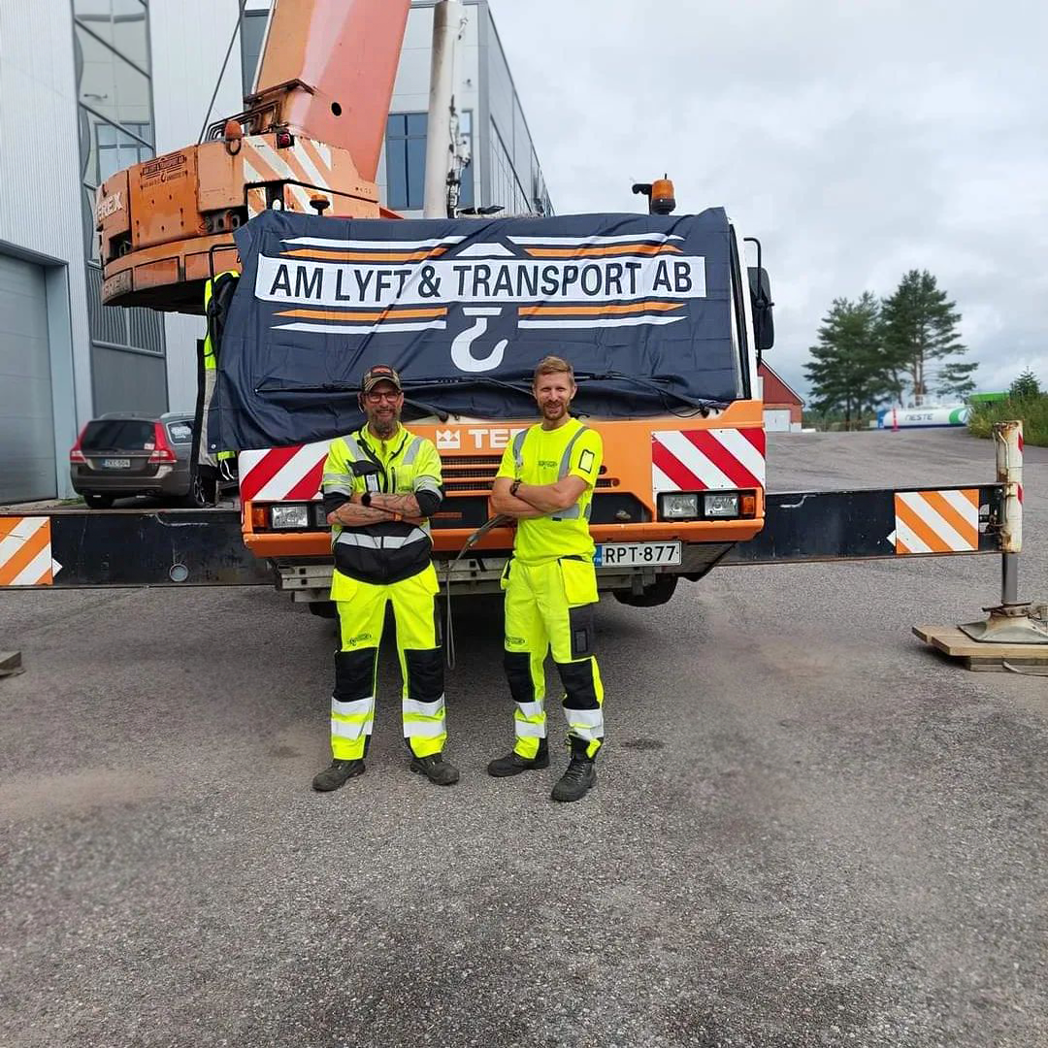
ETUSIVU
PALVELUT
YHTEYSTIEDOT
FI SWE EN
Tietoja meistä-sivu
AM Nostot on vuonna 2020 perustettu nostopalvelu yritys Porvoosta. Tarjoamme sekä nosto- että kuljetuspalveluja helposti ja sujuvasti samasta paikasta.
Laadukkaalla kalustoolla nostamme ja siirräämme turvallisesti
monen vuoden kokemuksella.
Toteutamme esimerkiksi työmaannostot sekä veneen tai pienrakennusten nostot ja siirrot. Palvelemme suomeksi, ruotsiksi sekä englanniksi Uudenmaan alueella.
Ota rohkesti yhteyttä ja kysy lisää palveluistamme!
PYYDÄ TARJOUS
Linkki yhteystiedot sivulle
PALVELUEHDOT
TILAAJAVASTUU

Slide 6

ETUSIVU
PALVELUT
TIETOJA MEISTÄ
FI SWE EN
Yhetystiedot- sivu
YHTEYSTIEDOT
Mathias
040 536 5146
Antti
045 665 8131
amlyftotransportab@gmail.com
NIMI:
SÄHKÖPOSTI:
PUHELINNUMERO:
AIHE:
VIESTI:
Nimi, sähköposti, puhelinnumero, viesti ovat pakollisia kenttiä
LÄHETÄ
PALVELUEHDOT
TILAAJAVASTUU

